Slide 1
TRABAJO FINAL — ILUMINACIÓN Y RENDER
NO SALIR
DE DÍA
Escenario de iluminación cinematográfica · Unreal Engine 5
Modalidad A — Opción Cinematográfica · 4 secuencias
EUNEIZ · Grado en Arte para Videojuegos · Curso 2025–26

Slide 2
CONCEPTO Y NARRATIVA
"En combate, la luz del día es el enemigo"
Cuatro secuencias cinematográficas narran la espera en una trinchera de la Primera Guerra Mundial. Salir durante el día significa muerte segura: la luz, normalmente asociada a la vida, se convierte aquí en amenaza. La oscuridad del atardecer es el único momento de acción posible.
SEC. 1
SEC. 2
SEC. 3
SEC. 4
ESTABLISHING
ARSENAL
TRAVELLING
SUNSET
Plano general. Contextualiza el espacio.
Close-up DoF. Implica presencia humana.
Dolly + cartel. "Keep to the trench."
Exterior. Sol en horizonte. La noche llega.

Slide 3
SETUP TÉCNICO
Motor · Luces · Render
MOTOR
KEY LIGHT
Unreal Engine 5
Directional Light — Movable
ILUMINACIÓN GLOBAL
FILL LIGHT
Lumen — Dynamic GI + Reflections
Sky Light — Real Time Capture
SOMBRAS
COLOR TEMPERATURE
Virtual Shadow Maps
3.500 K (ámbar cálido)
PIPELINE DE RENDER
VOLUMETRIC FOG
Movie Render Queue (offline)
Exponential Height Fog · Density 0.02
FRAME RATE
LENTES
24 fps — look cinematográfico
35 mm · 50 mm (Cine Camera Actor)
ANTI-ALIASING
APERTURA
TSR — Temporal Super Resolution
f/2 → f/8 según secuencia
ASSET BASE
RESOLUCIÓN
FAB Trench Pack — luces / cámaras rehechas íntegramente
1920 × 1080 — ratio 16:9

Slide 4
ILUMINACIÓN
Key · Fill · Atmósfera volumétrica
KEY LIGHT
FILL / SKY
ATMÓSFERA
Directional Light
Sky Light
Volumetric Fog + Lumen
· Mobility: Movable
· Source: Real Time Capture
· Fog Density: 0.02
· Intensity: 8–10 lux
· Intensity Scale: 0.4
· Scattering Dist.: 0.6
· Color Temp: 3.500 K
· Sky Atmosphere vinculada
· Inscattering: ámbar oscuro
· Source Angle: 1.5
· No compite con la key
· Lumen GI Quality: 2
· Atmosphere Sun Light: ON
· Evita negros absolutos
· God rays vía Vol. Shadow
· Cast Volumetric Shadow: ON
· Lower Hemisphere: Color
· Niebla en zonas de haces
· Vol. Scattering Int.: 2.0

Slide 5
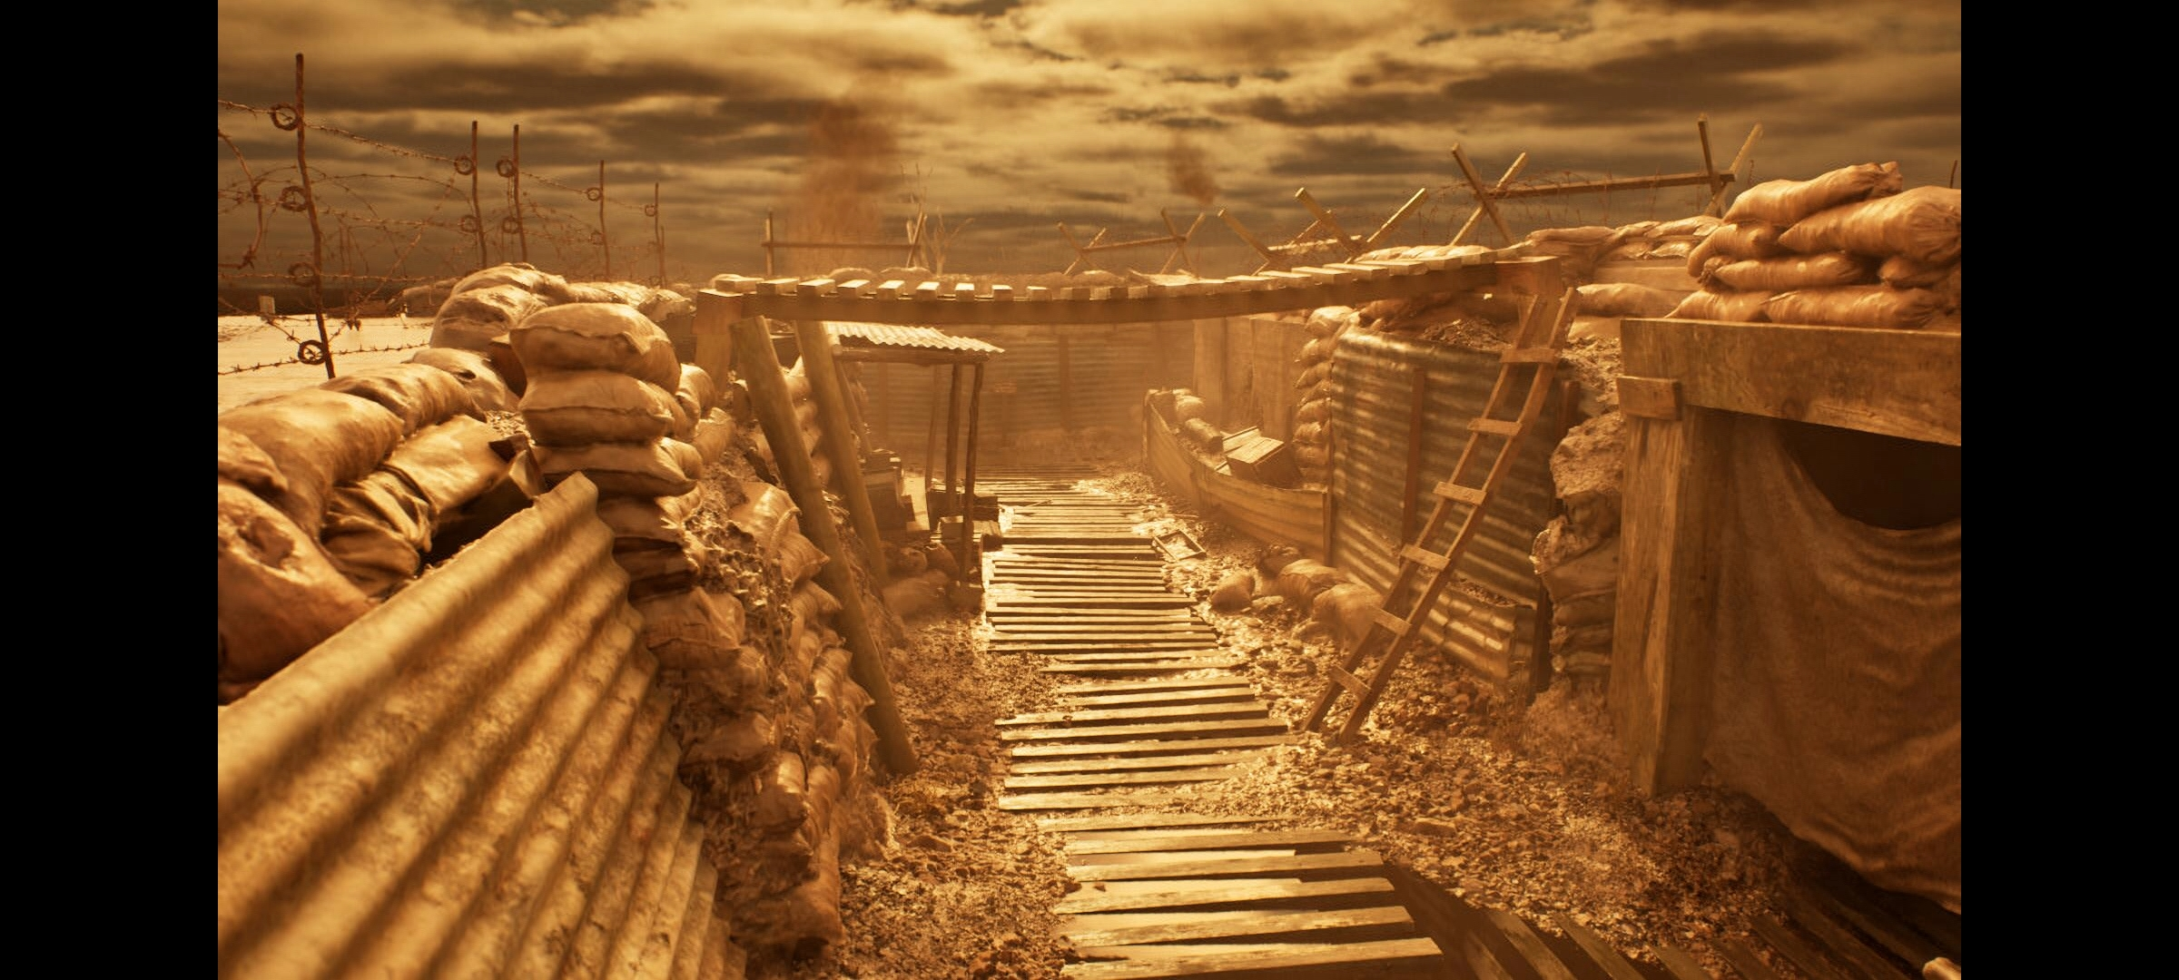
SECUENCIA 1 — ESTABLISHING SHOT
Plano general · Presentación del escenario
TIPO DE PLANO
Plano General (Establishing Shot)
LENTE
35 mm — ángulo amplio
APERTURA
f/8 — profundidad de campo total
COMPOSICIÓN
Líneas guía convergentes · Punto de fuga central (pasillo trinchera)
KEY LIGHT
Directional lateral-superior God rays visibles por Vol. Fog
COLOR
Dominante ámbar 3500 K Sky fill en sombras neutras
RATIO
2.39:1 Cinemascope (letterbox)

Slide 6
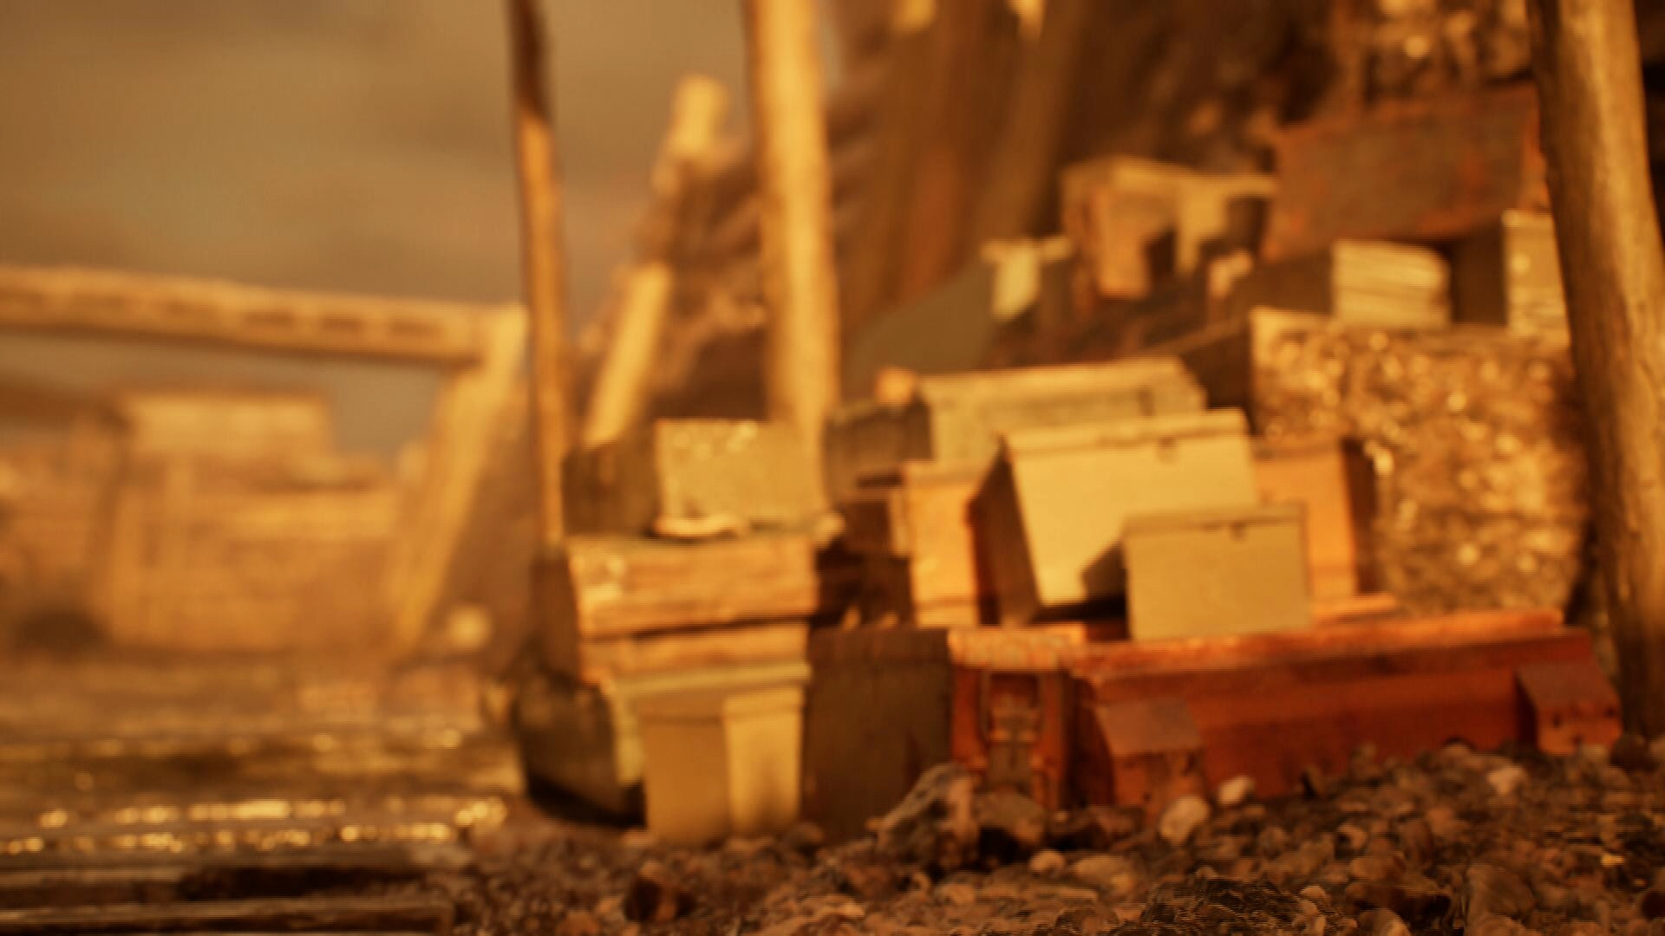
SECUENCIA 2 — ARSENAL
Close-up · Cajas de munición · DoF extremo
TIPO DE PLANO
Primer plano con bajo ángulo (cámara a nivel del suelo)
LENTE
50 mm — compresión de perspectiva
APERTURA
f/2 — bokeh pronunciado
FOCO
Manual focus en cajas Foreground desenfocado
ILUMINACIÓN
Rim light cálido lateral Fondo en penumbra (clave baja)
NARRATIVA
Escala humana implícita Vida sin mostrar personas
COLOR
Ámbar saturado sobre negro Contraste térmico máximo

Slide 7
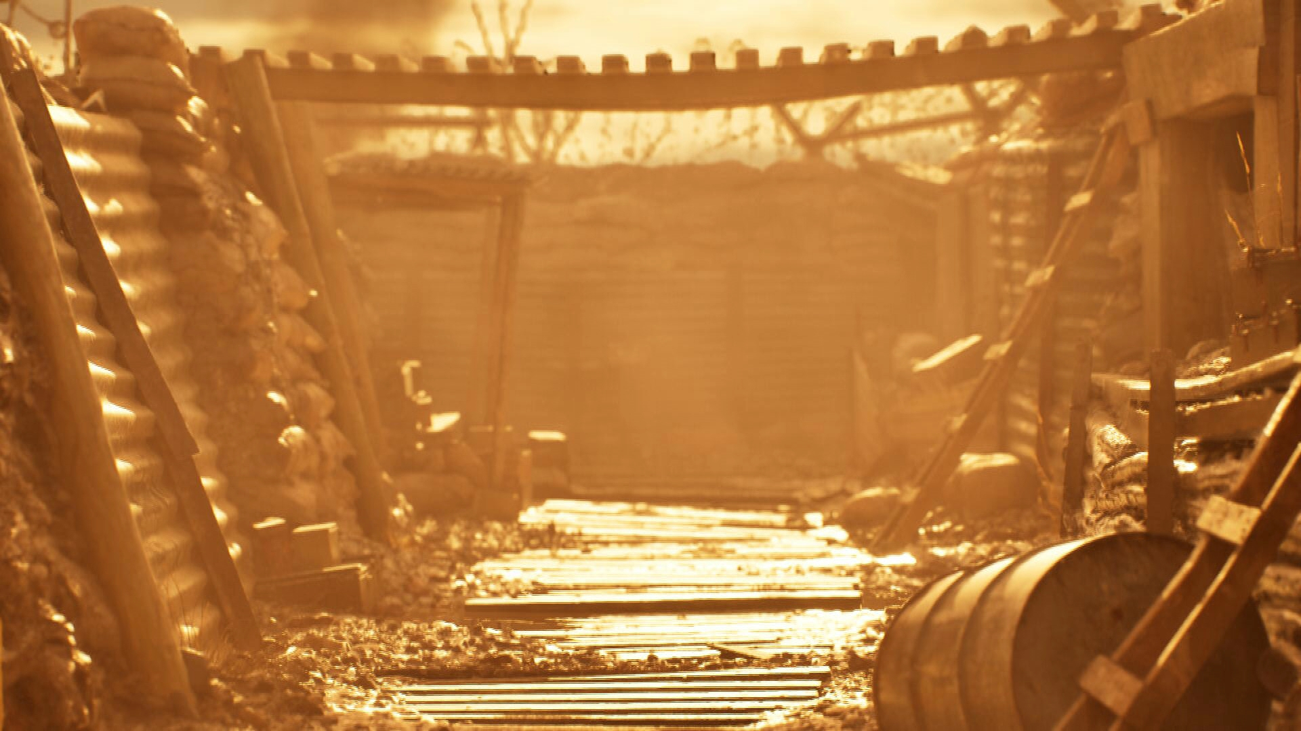
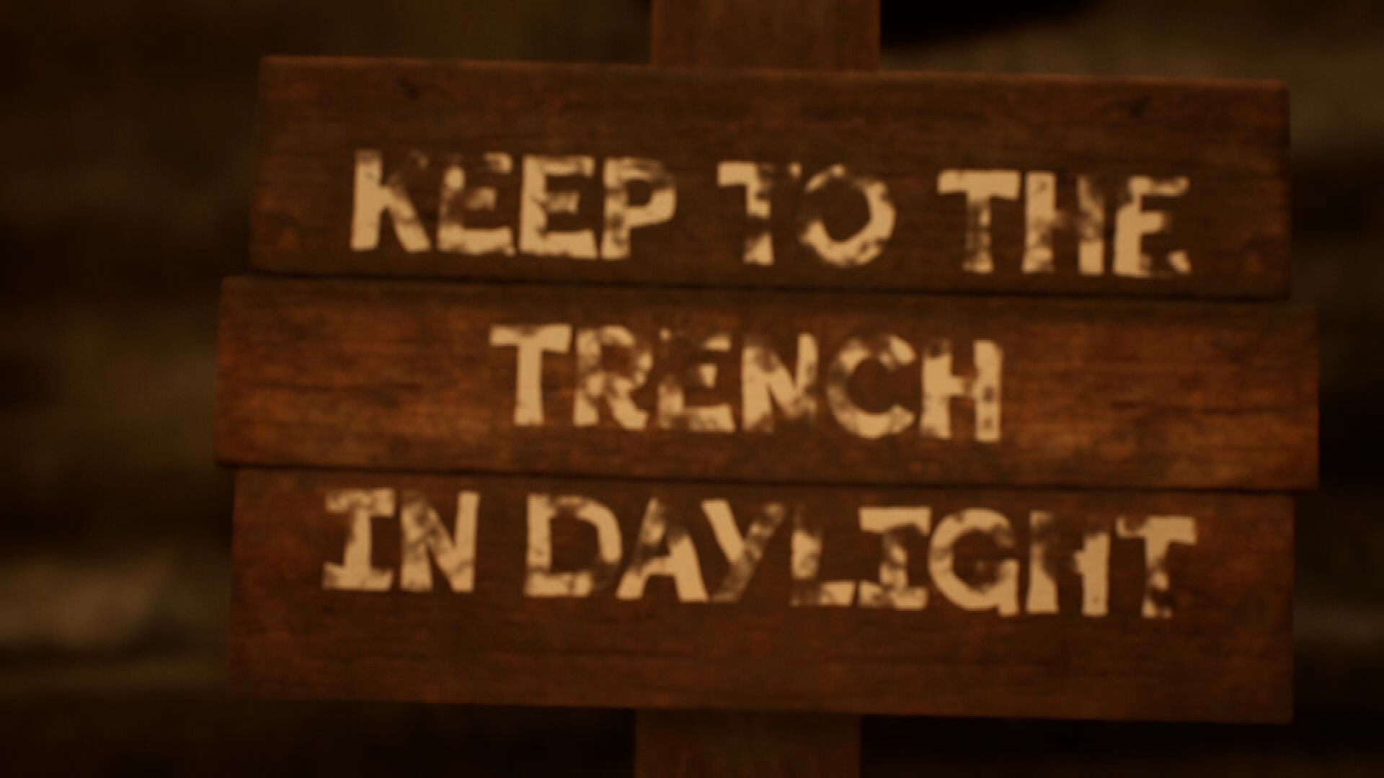
SECUENCIA 3 — TRAVELLING + CARTEL
Dolly forward · Pull focus · "Keep to the trench in daylight"
Inicio — dolly con god rays a contraluz
Final — close-up cartel en penumbra total
Lente: 35 mm → 50 mm · Apertura: f/4 → f/2 · Movimiento: Dolly forward (Sequencer keyframes, ease-in/out) · Iluminación: contraluz key + Vol. Fog al inicio → oscuridad total al llegar al cartel · Pull focus dinámico: de la niebla al cartel

Slide 8
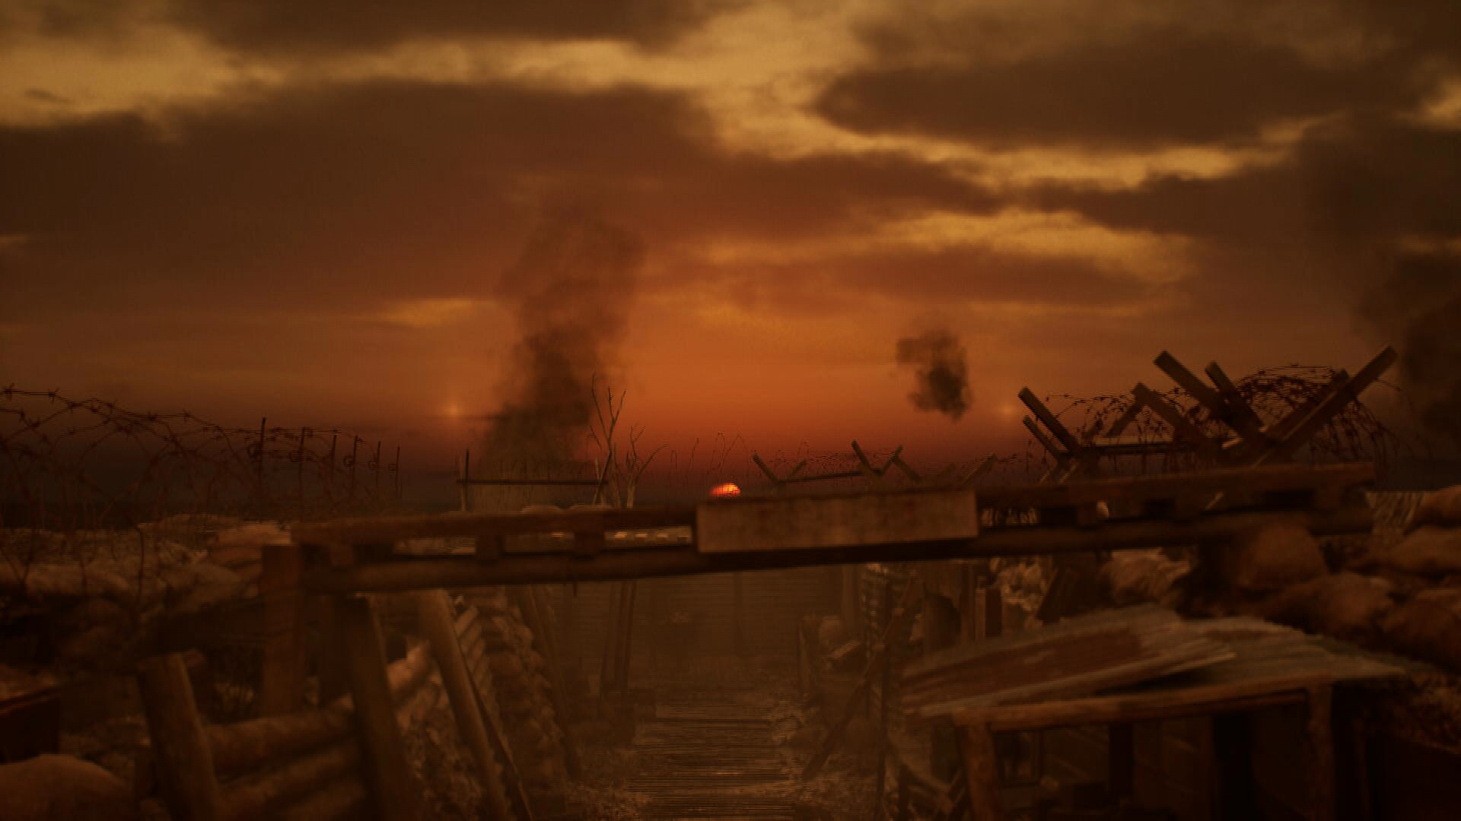
SECUENCIA 4 — SUNSET
Plano exterior · El sol se pone · La noche llega
TIPO DE PLANO
Plano general exterior Vista desde dentro de la trinchera
LENTE
35 mm — campo amplio
APERTURA
f/8 — todo en foco
ILUMINACIÓN
Directional casi en horizonte Sol a ~2–3° — máxima calidez
COLOR
Rojo-naranja dominante Siluetas en negro absoluto
VOLUMETRIC
Humo + fog denso Atmósfera de campo de batalla
NARRATIVA
La oscuridad = libertad de acción El sol cayendo = cuenta atrás

Slide 9
PALETA CROMÁTICA Y MOOD
Psicología del color aplicada
ÁMBAR / OCRE
ROJO-NARANJA
NEGRO PROFUNDO
TIERRA / SEPIA
Dominante cálida 3500K Directional Peligro · Urgencia · Calor
Sunset (sec. 4) Sol en horizonte Sangre · Guerra · Alerta
Sombras Lumen Siluetas / trinchera Muerte · Opresión
Base color del asset Sacos · Madera · Arena Guerra · Abandono
La inversión psicológica del color es el eje narrativo: la LUZ cálida (ámbar, rojo) representa el PELIGRO, mientras la OSCURIDAD es la única vía de supervivencia. Lumen amplifica este contraste con rebotes que saturan las zonas iluminadas y hunden las sombras en negro profundo.

Slide 10
CRITERIOS DE EVALUACIÓN
Alineación del trabajo con los criterios de la asignatura
40%
ILUMINACIÓN
Directional Light 3500K + Sky Light Real Time Capture + Lumen GI. Volumetric Fog (density 0.02) con Cast Volumetric Shadow para god rays. Temperatura y ángulo solar consistentes en las 4 secuencias.
20%
MOOD Y ATMÓSFERA
Paleta ámbar/rojo/negro. Niebla volumétrica que refuerza la tensión. Inversión psicológica: luz = peligro, oscuridad = escape. Presencia humana implícita sin figuras.
15%
COMPOSICIÓN
Líneas guía (paredes de trinchera). Regla de tercios. Variedad de encuadres: general → close-up → dolly → exterior. Ratio 2.39:1 con letterbox.
10%
ASPECTOS TÉCNICOS
Lumen + Virtual Shadow Maps. Movie Render Queue 24fps. Lentes 35mm/50mm. Apertura f/2–f/8. Asset FAB con iluminación reconstruida íntegramente.
15%
SEGUIMIENTO
4 secuencias completas entregadas. Breakdown del motor. Narrativa coherente y documentada desde el concepto hasta el render final.

